Slide 1
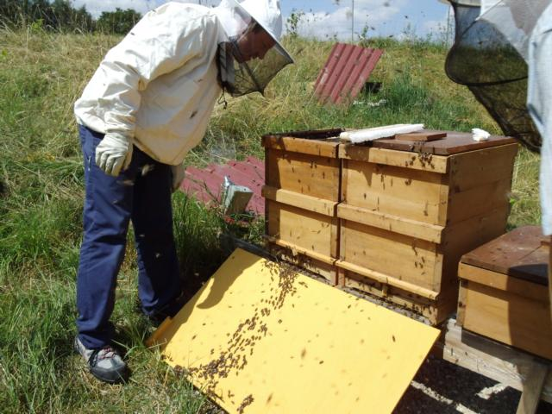
Lust
auf
eigenen
Honig?
Interessieren Sie
sich für die Imkerei?
Bei uns können Sie einsteigen!
Bienen halten ist…
…spannende Natur vor der
eigenen Haustür erleben
…praktischer Umweltschutz
…eine außergewöhnliche
Freizeitbeschäftigung
…lecker, denn eigener Honig
schmeckt am besten!
…ertragreich durch den
Verkauf von Honig und
anderen Bienenprodukten
…einfacher als Sie denken!
Was bieten wir Ihnen?
eine umfassende moderne Einführung in die Imkerei
eine Führung durch das „Bienenjahr“ mit praktischen Vorführungen am Bienenstand von April bis November
die Möglichkeit zum Erwerb eines sanftmütigen Bienenvolkes
eine Abschlussbesprechung mit Erfahrungsaustausch und Urkundenvergabe an die „Nachwuchsimker“
Wie kommen wir zusammen?
Wir helfen beim stichfreien Einstieg und betreuen Sie auf Ihrem Weg zum erfolgreichen Imker!
Bitte melden Sie sich beim
Imkerverein Musterhausen
Ansprechpartner: Mustermann, Telefon: 09663/123 Email: mustermann@...
Internet: www.musterverein.de
Imkern auf Probe ist eine Initiative des Landesverbandes Bayerischer Imker e.V. in Zusammenarbeit mit den bayerischen Imkervereinen.

